Slide 1
Электронная цифровая подпись
План:
Сфера применения ЭЦП
Виды ЭЦП
ГОСТ 34.11-94
Стандарт DSS

Slide 2
Собственноручная подпись на бумаге
По общему мнению собственноручная подпись на бумажном документе решает следующие задачи:
убедить читателя в том, что человек, подписавший документ, сделал это сознательно ( подпись достоверна);
доказать, что именно этот человек, и никто другой, сознательно подписал документ ( подпись неподдельна);
будучи частью документа, защитить ее от мошеннического переноса в другой документ ( подпись невозможно использовать повторно);
защитить и сам документ ( подписанный документ невозможно изменить);
обеспечить материальность подписи и документа, гарантирующую, что человек, подписавший документ, не сможет утверждать впоследствии, что документ подписан не им ( от подписи нельзя отказаться).

Slide 3
Виды ЭЦП в Европе и России
Электронная подпись
(Electronic Signature).
В определение данного вида подписи включено понятие логической связи этой подписи с тем, кто пользуется данной подписью, возможности ее идентификации, контроля подписывающего за ее использованием, а также отслеживания изменения в подписанных ранее данных.

Slide 4
Виды ЭЦП в Европе и России
Улучшенная электронная подпись
(Advanced Electronic Signature).
Требования:
1. Уникальная связь с тем, кто пользуется данной подписью (сертификат х.509)
2. Возможность идентификации подписывающего по его электронной подписи
3. Подпись должна формироваться под жестким контролем ее будущего владельца.
4. Использование хэш-функций, алгоритма подписи и длины ключей с параметрами, необходимыми для обеспечения должного уровня защиты от атак

Slide 5
Виды ЭЦП в Европе и России
Квалифицированная электронная подпись
(Qualified Electronic Signature)
применение улучшенной (Advanced Electronic Signature) подписи с квалифицированного сертификата подписи и одновременном применении SSCD(Secure Signature Creation Device) - устройства для безопасного формирования ключевого материала подписи (eToken, смарт-карта).
Требования к ключевому материалу подписи:
1) обеспечена уникальность и секретность ключа;
2) ЭЦП должна быть защищена от подделки с использованием доступной на сегодняшний день технологии;
3) закрытый ключ, используемый для создания подписи законным владельцем, должен быть надежно защищен от использования другими лицами

Slide 6
Угрозы компрометации ключей ЭЦП
● использование слабых паролей для защиты ключевой информации;
● хранение ключей на жестких дисках ПК владельца;
● хранение ключей на ненадежных (в физическом плане) носителях (дискетах);
● передача ключевого носителя сторонним пользователям.
P.S.
«Инь Фу Во сказал:
– Шифрование – это обмен большого секрета на маленький секрет. Этот маленький должен помещаться в голове. Когда пароль в голове держится хуже, чем в компьютере, шифрование не приносит пользы»

Slide 7
Защищенное хранение секретных ключей
Использование персональных идентификаторов в качестве хранилища ключевой информации (USB-ключ eToken PRO)
Защита персональных идентификаторов PIN-кодом, параметры которого соответствуют политике ИБ
Ключевая пара может быть сформирована самим пользователем в рамках и посредством персонального идентификатора
Хранение нескольких закрытых ключей в защищенной памяти персонального идентификатора

Slide 8
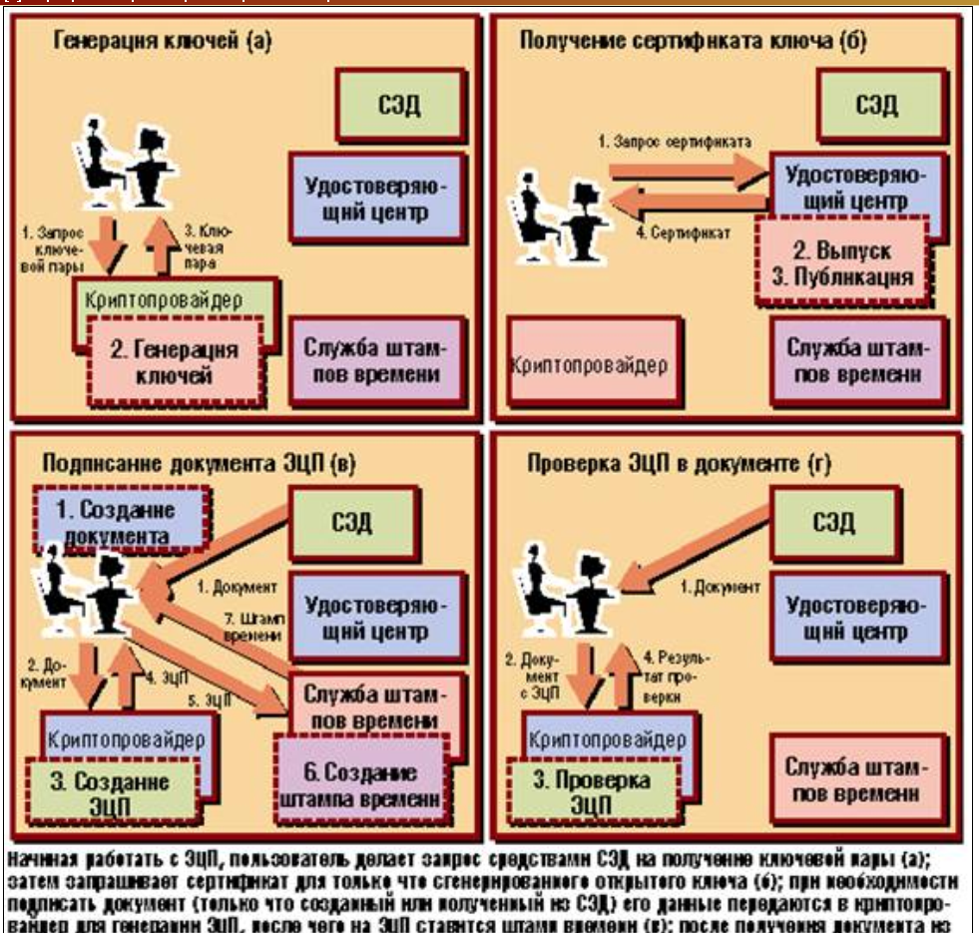
ЭЦП и система электронного документооборота

